Slide 1
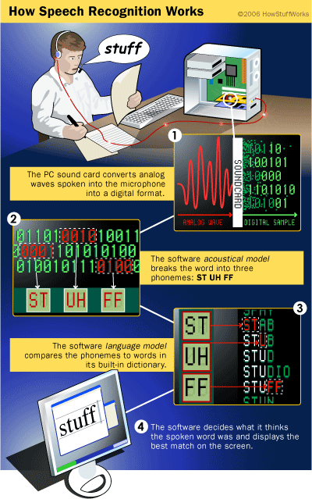

Slide 2
Akustisk modell
Den akustiske modellen til programmet bryter tale ned i fonemer, hver enkelt lyd som har blitt uttalt. Disse er definert på forhånd, så programmet vet at lyden vi kjenner som “t” hører sammen med bokstaven “t”.

Slide 3
Språkmodell
Språkmodellen sammenligner fonemene med ord som er definert i den innebygde ordboken.
Den setter i praksis sammen fonemene til en string og avgjør hvilke(t) ord dette sannsynligvis er.

Slide 4
Pattern matching
  - Hvert ord tolkes i sin helhet
    Fungerer dårlig for lange setninger
Pattern and feature analysis
  - Ord brytes ned i deler og gjenkjennes av "key features", som f.eks hvor mange vokaler det er i ordet
Statistical analysis
  - Beregner sannsynligheten for at et visst ord dukker opp basert på sammenheng og grammatikk
Artificial neural networks
  - Gjenkjenner mønstre og ordlyder etter trening
    Typisk for diktafon

Slide 5
Som alle andre programmer må talegjenkjenningsprogrammer skrives med tanke på hvilket formål programmet her.
Noen metoder er bedre for visse formål, noen metoder er dårlige for visse formål

